Slide 1
Электронная почта, телеконференции, обмен файлами
Составитель:
Учитель информатики МБОУ СОШ №33
Примак А.А.

Slide 2
Какая же информация передается по компьютерным сетям?
письма,
объявления,
реклама,
программное обеспечение,
компьютерные игры,
деловая документация
…и многое другое
Вся эта информация в виде файлов хранится на магнитных дисках ПК и серверов.

Slide 3
Электронная почта
Обмен письмами в компьютерных сетях называется электронной почтой
Преимущества электронной почты перед бумажной
Занимает малое количество времени (письма доходят за несколько секунд)
Электронная почта бесплатна
Не требуется большого количества данных получателя – только электронный адрес
Можно прикрепить к письму любой файл (текст, музыку, фото и пр.)
Можно отправлять письмо сразу нескольким адресатам
Полученные письма можно пересылать другим адресатам

Slide 4
Как же нам начать обмен электронными письмами?
Нам необходим почтовый ящик - это именованный раздел, отведенный для конкретного пользователя на почтовом сервере, принимающем и обрабатывающем почту.
У почтового ящика есть электронный адрес – уникальное имя, отличное от других имен.

Slide 5
Что представляет собой электронный адрес?
Обычный почтовый адрес:
Пример электронного адреса: somebody@example.com
Точки и символ @ - это разделительные знаки.
Разделенные точками части электронного адреса называют доменами.
Индекс | Область | Район | Город | Улица | Дом | Квартира
142000 | Московская | Ногинский | Купавна | Ленина | 1 | 1
Почтовое отделение | Имя почтового ящика
example.com | somebody

Slide 6
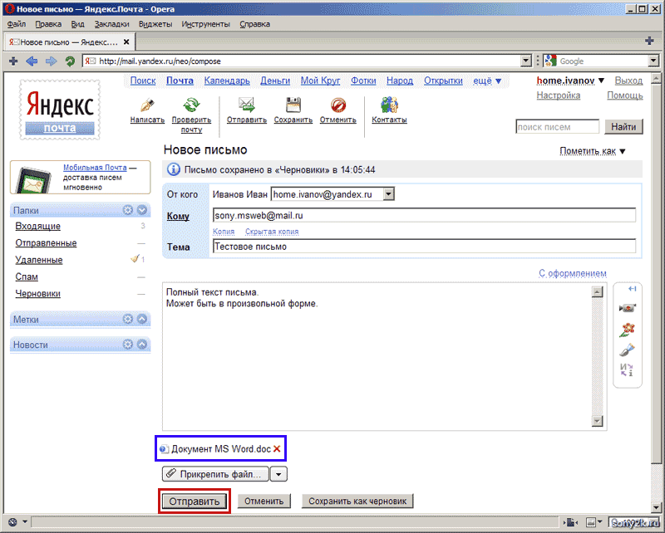
Структура электронного письма
Электронное письмо состоит из
«конверта» с электронным адресом получателя,
текста письма,
вложений разных типов.

Slide 7
Телеконференции
Участники телеконференции — пользователи компьютерной сети. Телеконференция заключается в обмене электронными письмами между ее участниками.
Сначала в компьютерной сети объявляется открытие конференции на какую-либо тему. Телеконференция (группа новостей) получает свой электронный адрес. Затем проводится подписка на участие в конференции. После этого, каждый пользователь, подписавшийся на данную конференцию, будет получать все поступающие в нее материалы. В свою очередь, посылая письмо в адрес конференции, пользователь знает, что оно дойдет до всех ее участников.
В отличие от электронной почты, телеконференция представляет собой переписку не с отдельным лицом, а с группами лиц.

Slide 8
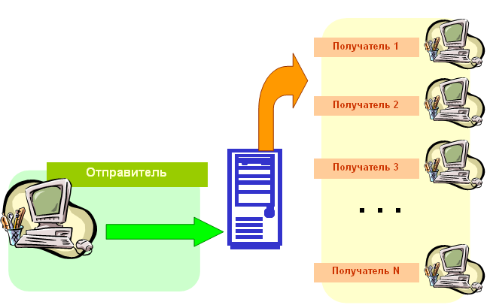
Телеконференции
В отличие от электронной почты, телеконференция представляет собой переписку не с отдельным лицом, а с группами лиц.

Slide 9
Файловые архивы
А можно ли через интернет получать новое программное обеспечение для своего компьютера?
Для этого существует служба распространения файлов — файловые архивы.
Серверы, которые поддерживают их работу, называются FTP-серверами.

Slide 10
Файловые архивы
В файловых архивах можно найти не только программы, но и файлы с самыми разнообразными информационными объектами: рисунками, музыкой, фотографиями, видеоклипами и пр.

Slide 11
Подведем итоги:
Могут ли существовать
а) два ящика с одинаковыми именами на одном почтовом сервере,
б) два ящика с одинаковыми паролями на одном почтовом сервере,
в) два ящика с одинаковыми именами на разных почтовых серверах,
г) два ящика с одинаковыми именами и паролями на разных почтовых серверах?

Slide 12
Из приведённого ниже списка выберите почтовые ящики с одинаковыми доменными именами:
petrov@perm.ru
simonov@perm.raid.ru
simonov@perm.ru
alex@school1.perm.ru
sedova@perm.ru
den@perm1.ru

